Slide 1


Муниципальное казенное учреждение
муниципального образования Ейский район «Архив»
(МКУ «Архив»)
Смотр-конкурс
«Лучший архив поселения»
среди архивов администраций
городского и сельских поселений
Ейского района
Ейск,
2025

Slide 2
Смотр-конкурс «Лучший архив поселения» среди архивов администраций городского и сельских поселений Ейского района
Постановление администрации муниципального образования Ейский район от 14 ноября 2024 г. № 680
«О проведении муниципального смотра-конкурса «Лучший архив поселения» среди архивов администраций городского и сельских поселений Ейского района
Во исполнение Федерального закона от 22 октября 2004 г. № 125-ФЗ «Об архивном деле в Российской Федерации», Правил организации хранения, комплектования, учета и использования документов архивного фонда Российской Федерации и других архивных документов в государственных органах местного самоуправления и организациях», утвержденных приказом Федерального архивного агентства от 31 июля 2023 г. № 77 и в целях совершенствования документационного обеспечения управления, правильной организации работы по формированию, учету и использованию архивных дел, а также обеспечению сохранности документов Архивного фонда Российской Федерации и других архивных документов, руководствуясь статьей 67 Устава муниципального образования Ейский район, п о с т а н о в л я ю:

Slide 3
Смотр-конкурс «Лучший архив поселения» среди архивов администраций городского и сельских поселений Ейского района
Постановление администрации муниципального образования Ейский район от 14 ноября 2024 г. № 680
«О проведении муниципального смотра-конкурса «Лучший архив поселения» среди архивов администраций городского и сельских поселений Ейского района
1. Провести с 15 ноября 2024 года по 10 марта 2025 года муниципальный смотр-конкурс «Лучший архив поселения» среди архивов администраций городского и сельских поселений Ейского района (далее смотр-конкурс).
2. Утвердить положение о смотре-конкурсе (приложение 1).
3. Образовать комиссию по подведению итогов смотра-конкурса и утвердить ее состав (приложение 2).
4. Отделу информатизации администрации муниципального образования Ейский район разместить настоящее постановление на официальном сайте муниципального образования Ейский район в информационно-телекоммуникационной сети «Интернет».
5. Контроль за выполнением настоящего постановления возложить на заместителя главы муниципального образования Ейский район.
6. Постановление вступает в силу со дня его подписания.
Глава муниципального образования
Ейский район Р.Ю. Бублик

Slide 4



Смотр-конкурс «Лучший архив поселения» среди архивов администраций городского и сельских поселений Ейского района
Трудовое сельское поселение Ейского района
Глава Трудового сельского поселения Ейского района
СИМОНИХИНА ЕЛЕНА АЛЕКСАНДРОВНА
Начальник общего отдела администрации Трудового сельского поселения, ответственный за делопроизводство и архив
МАТВЕЕНКО ОКСАНА АЛЕКСАНДРОВНА

Slide 5

Смотр-конкурс «Лучший архив поселения» среди архивов администраций городского и сельских поселений Ейского района
Историческая справка
На основании решения Совета народных депутатов от 23 октября 1989 г. № 458 «О частичных изменениях в административно- территориальном делении отдельных районов и городов края» образовался Трудовой сельсовет с административным центром в поселке Советский за счет разукрепления Ейского сельсовета. В состав вновь образованного сельсовета включили поселки Большевик, Дальний, Заря, Советский, исключив их из состава Ейского сельского совета и установив границу Трудового сельского совета. На основании распоряжения главы администрации Ейского района от 14 января 1992 года № 25-ор Трудовой сельский Совет народных депутатов и его исполнительный комитет упразднен и образованна администрация Трудового сельского Совета. Во исполнение распоряжения главы администрации Ейского района от 29 апреля 1994 года № 60-ар «О переименовании местных администраций района» администрация Трудового сельского Совета переименована в Трудовую сельскую администрацию. Согласно постановлению главы администрации Ейского района от 10 апреля 1997 года № 14 «О реорганизации сельских администраций» Трудовая сельская администрация переименована в Администрацию Трудового сельского округа. В связи с законом Российской Федерации от 06 октября 2003 № 131-ФЗ «Об организации общих принципов местного самоуправления в Российской Федерации», на основании постановления главы муниципального образования Ейский район от 28 октября 2005 года № 868 «О ликвидации администраций сельских округов» администрация Трудового сельского округа ликвидирована. С 1 января 2006 года образована администрация Трудового сельского поселения (правопреемник администрации Трудового сельского округа).

Slide 6

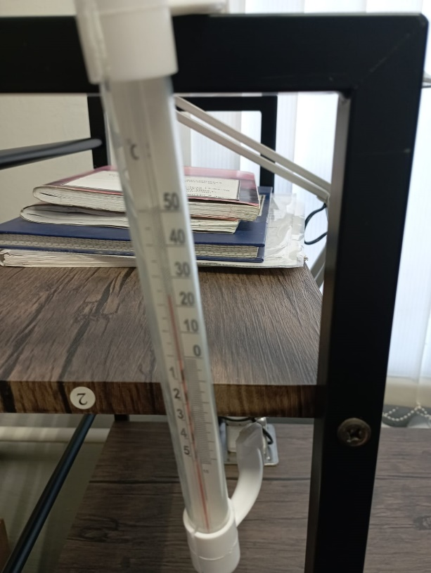
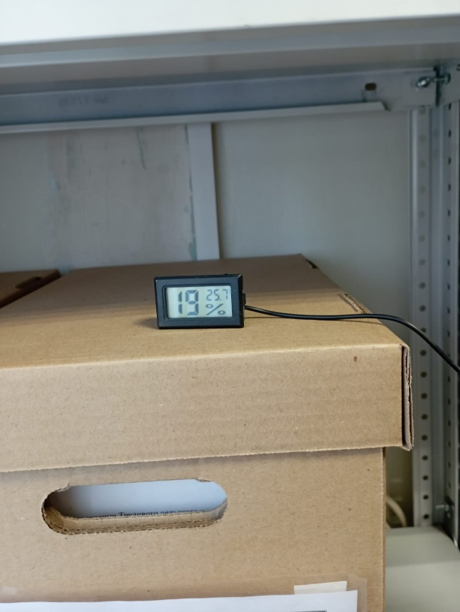
Смотр-конкурс «Лучший архив поселения» среди архивов
администраций городского и сельских поселений Ейского района
Общая площадь архивохранилища – 45,5 кв.м. Архивохранилище сухое, темное
(2-й этаж).Отопление центральное. Температурно-влажностный режим соблюдается.

Slide 7

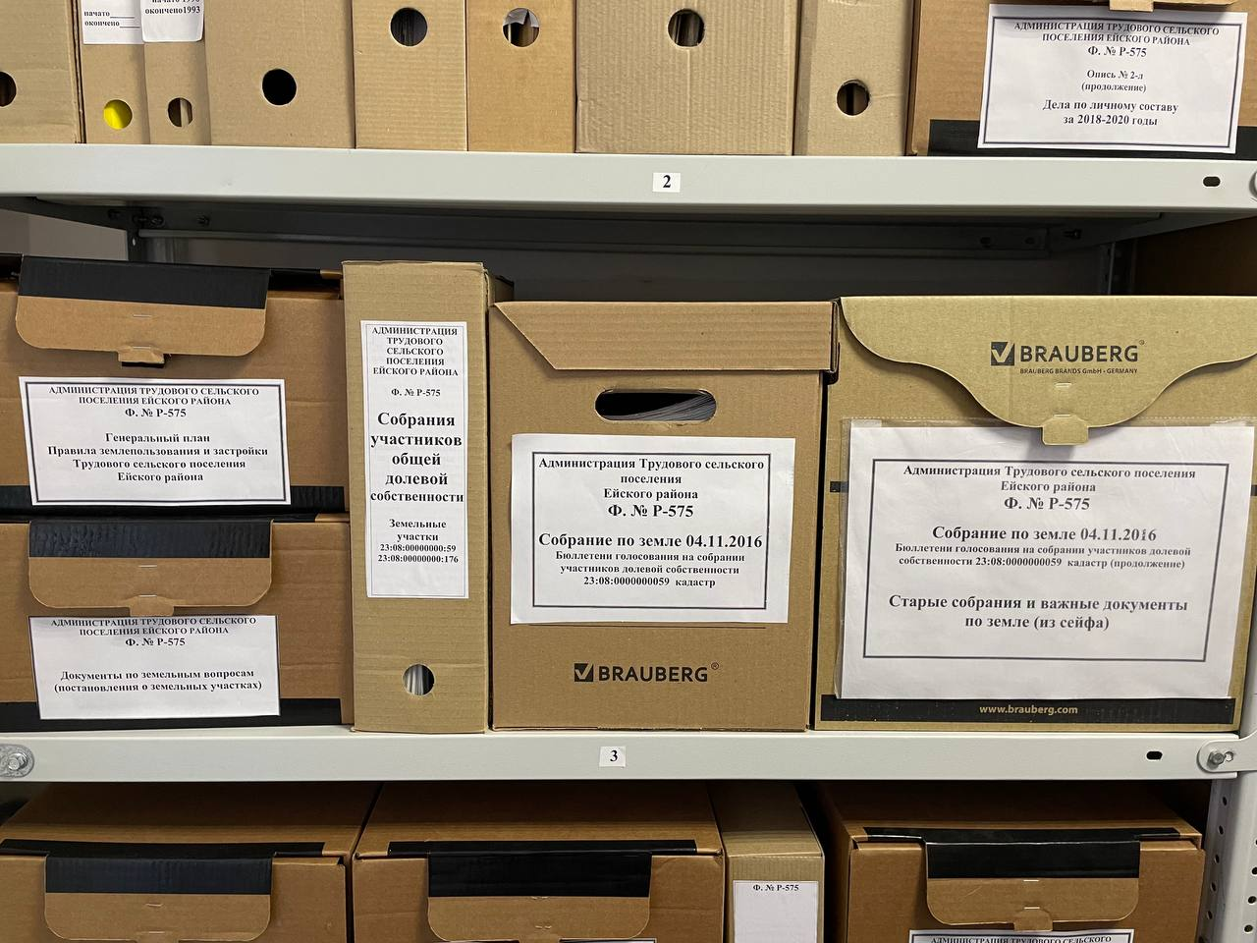
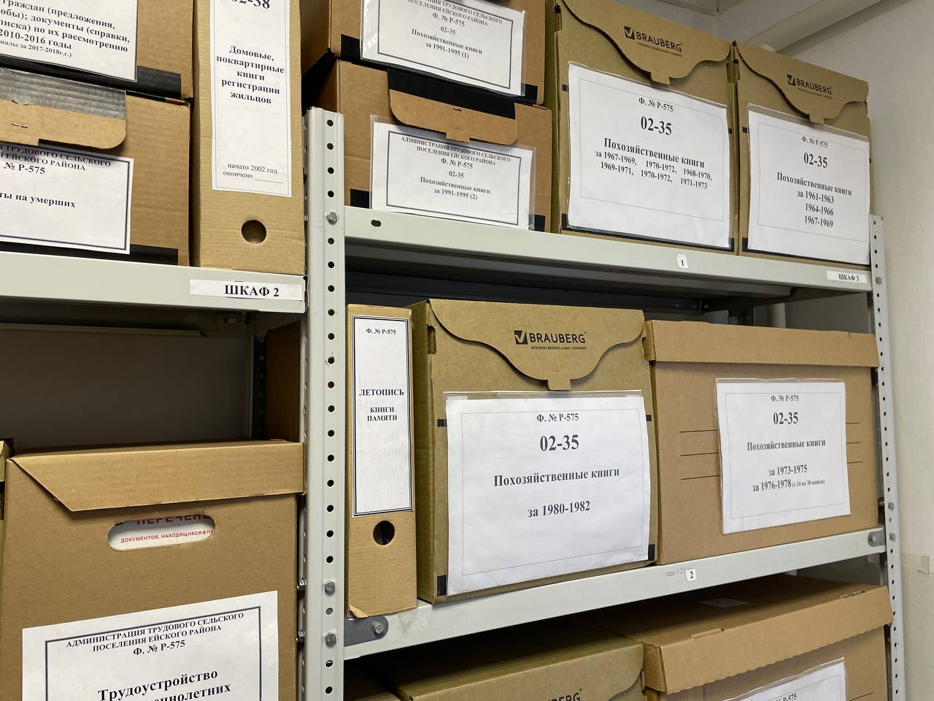
Смотр-конкурс «Лучший архив поселения» среди архивов
администраций городского и сельских поселений Ейского района
Архивный фонд администрации поселения составляет – 500 ед. хр., из них:
документы постоянного срока хранения – 137 ед. хр.;
с 75-летним сроком ведомственного хранения – 242 ед. хр.
документы по личному составу – 121 ед. хр.

Slide 8
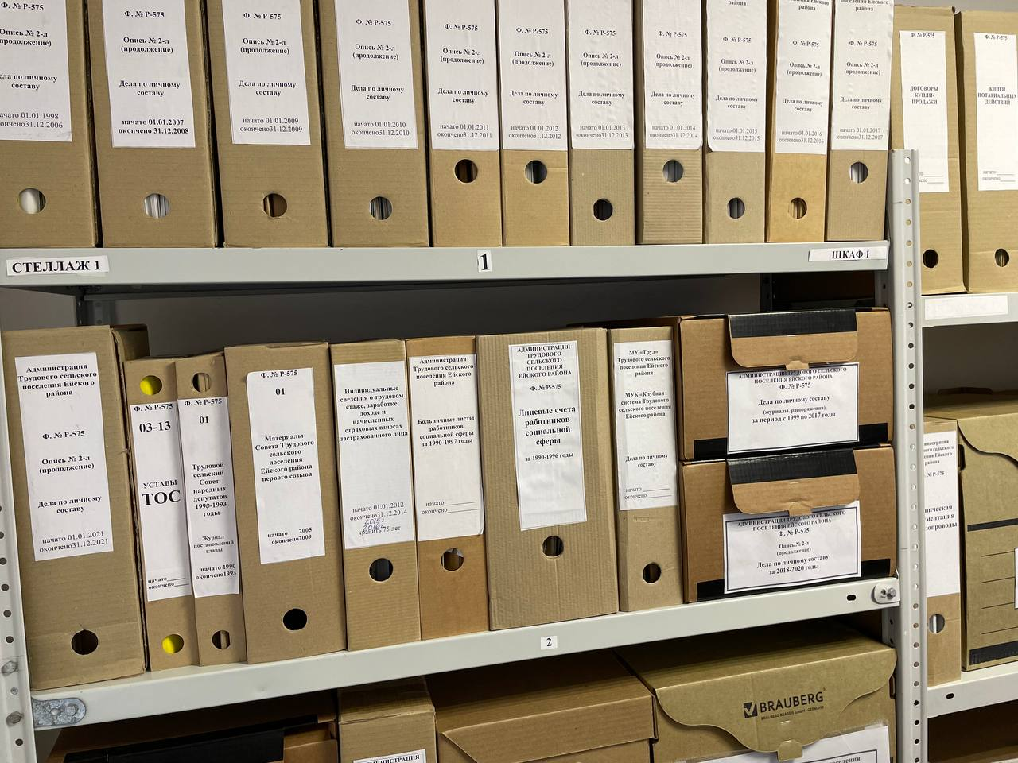
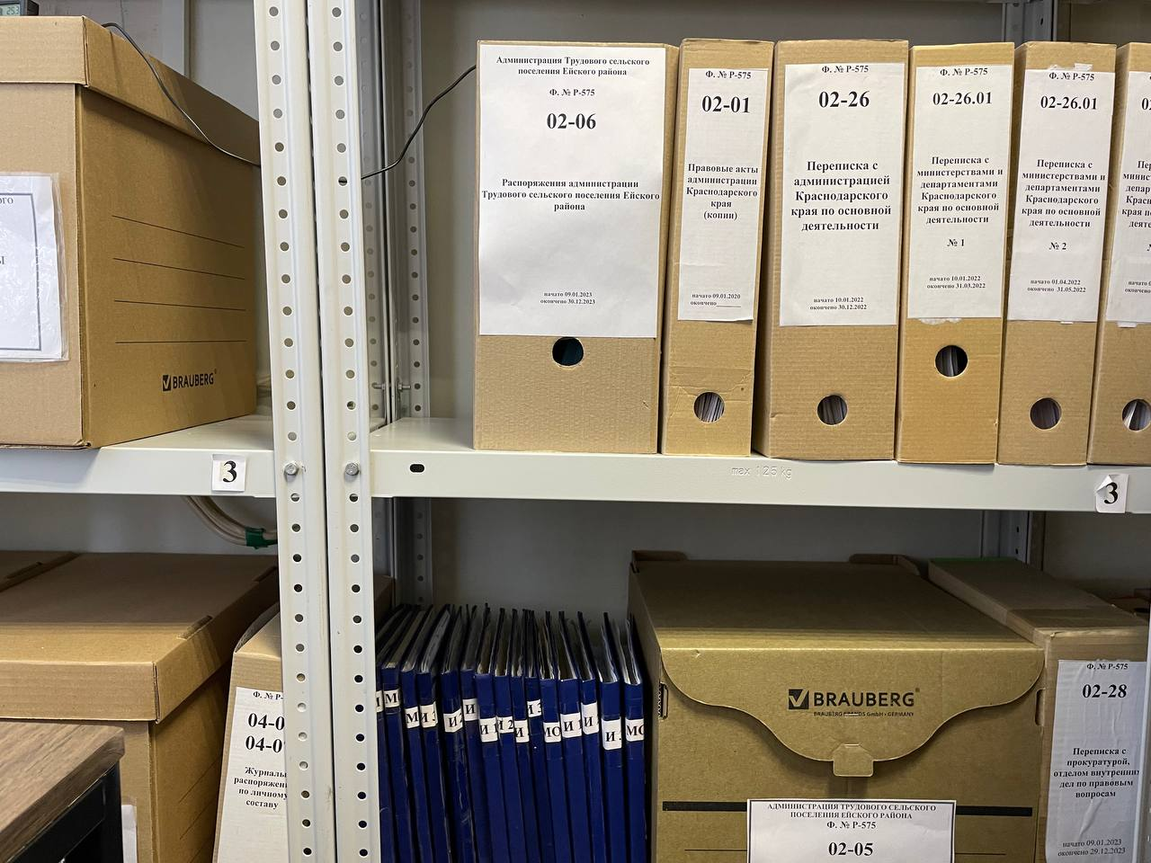
Смотр-конкурс «Лучший архив поселения» среди архивов
администраций городского и сельских поселений Ейского района

Slide 9
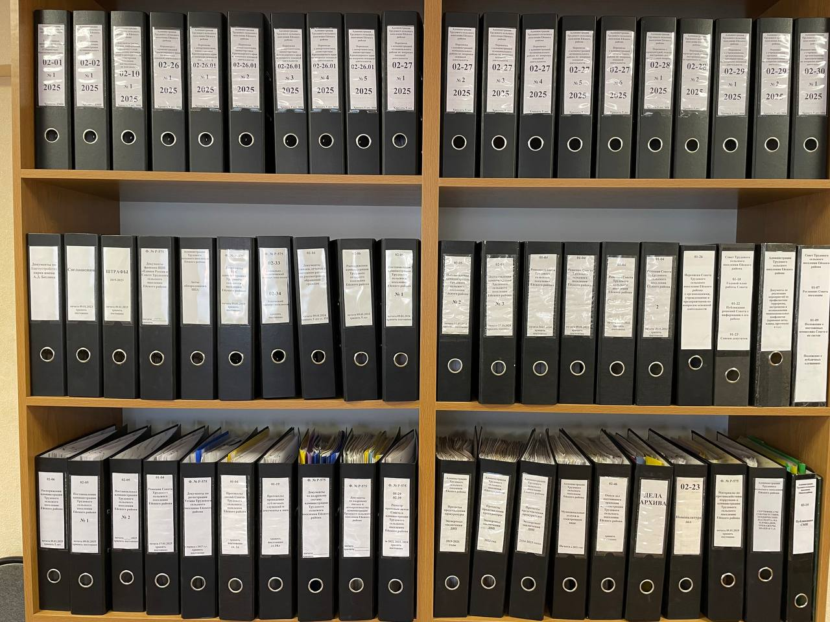
Смотр-конкурс «Лучший архив поселения» среди архивов
администраций городского и сельских поселений Ейского района
Оформление документов в текущем делопроизводстве, формирование
и оформление дел

Slide 10
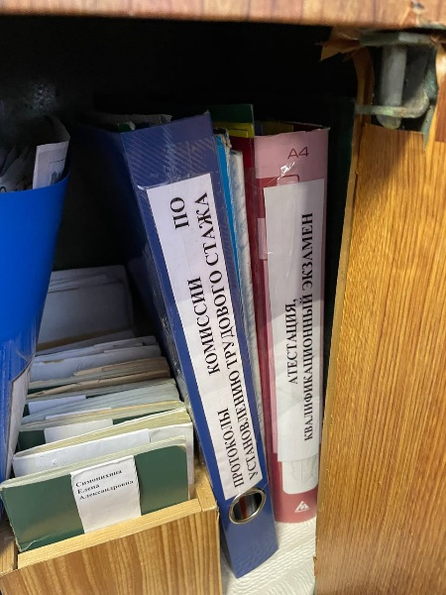
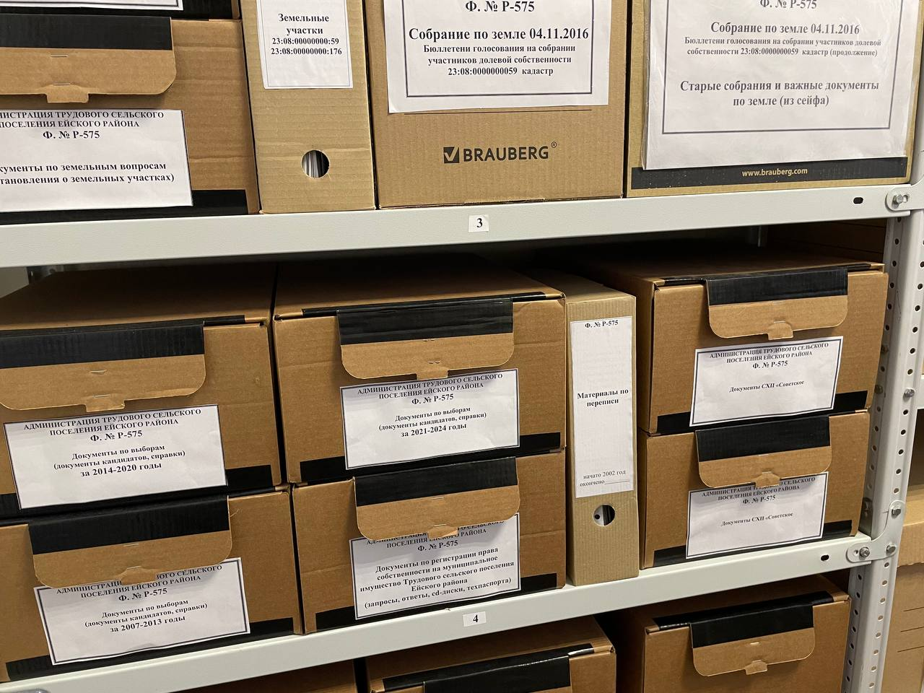
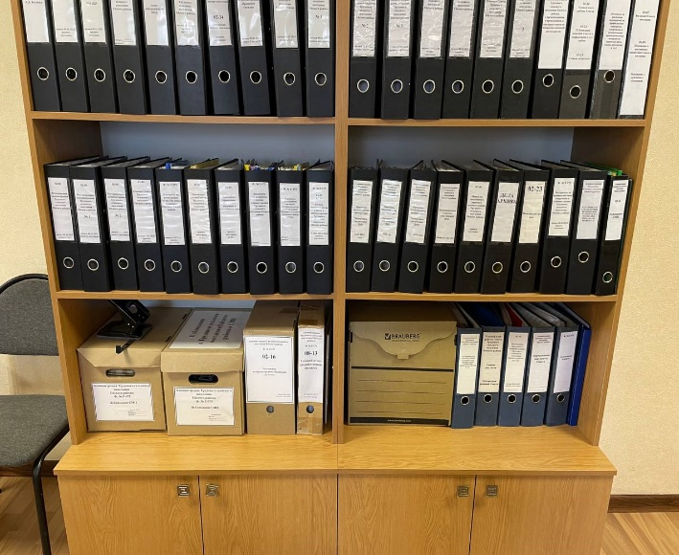
Смотр-конкурс «Лучший архив поселения» среди архивов
администраций городского и сельских поселений Ейского района
Оформление, формирование
и картонирование документов
Документы текущего делопроизводства и архива в шкафах и на стеллажах упорядочены по тематике и располагаются в хронологической
последовательности
В архивохранилище дела хранятся в архивных коробках. На всех архивных коробках имеются ярлыки.

Slide 11
Смотр-конкурс «Лучший архив поселения» среди архивов
администраций городского и сельских поселений Ейского района
Обеспечение сохранности
архивных документов
Документы текущего делопроизводства и архива в шкафах и на стеллажах упорядочены по тематике и располагаются в хронологической
последовательности
В архивохранилище дела хранятся в архивных коробках. На всех архивных коробках имеются ярлыки.

Slide 12

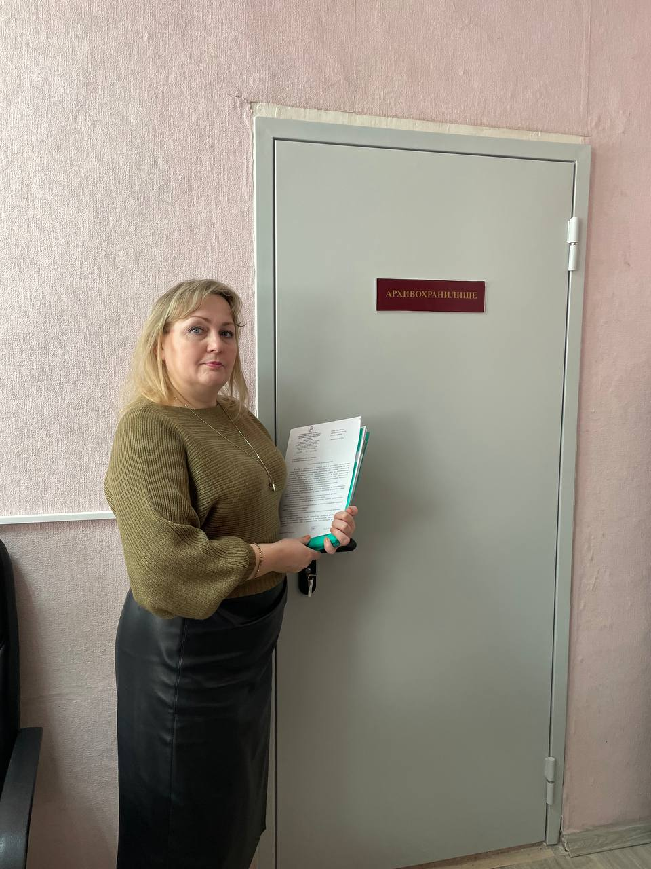


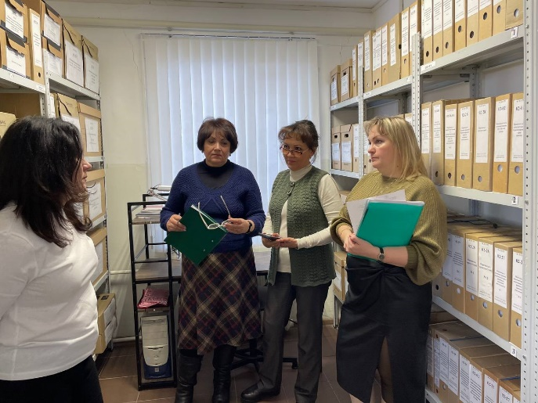
Смотр-конкурс «Лучший архив поселения» среди архивов
администраций городского и сельских поселений Ейского района
Взаимодействие администрации поселения
с Ейским муниципальным архивом

